Slide 1


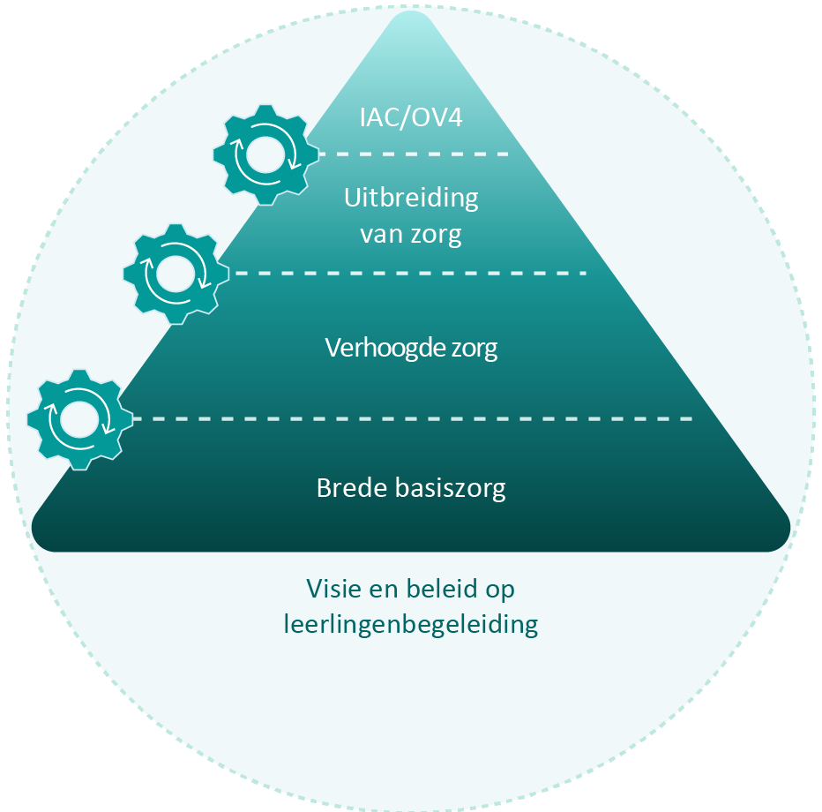
Voeg bedrijfsnaam toe
Kwaliteitsvolle principes in de toeleiding naar leersteun
Kennisclip
Notes:
Welkom bij deze kennisclip over de kwaliteitsvolle principes in de toeleiding naar leersteun.
Mijn naam Marjolein Van Bogaert en ik ben project-medewerker bij het Prodia-team. In deze kennisclip neem ik jullie mee doorheen de principes die voor CLB’s belangrijk zijn bij het toeleiden van een leerling naar leersteun.
Deze kennisclip is bedoeld voor alle onderwijspartners die betrokken zijn bij de toeleiding tot leersteun, maar ook voor leersteuncentra zelf die hiermee zicht kunnen krijgen op het traject dat voorafgaat aan het moment waarop zij ingeschakeld worden in het traject van een leerling.
We beginnen met een inleiding waarbij we de verschillende rollen van de CLB-medewerker in het kader van leersteun toelichten. We bespreken de verschillende scenario’s die zich kunnen voordoen als een school het CLB inschakelt met een vraag naar leersteun. Dan staan we stil bij hoe een CLB-team kan inschatten of ze zonder een HGD-traject alsnog over kunnen gaan tot de opmaak van een GC-verslag. Daarna staan we stil bij de mogelijkheden die er zijn bij de toeleiding naar leersteun.

Slide 2
Vóór de toeleiding naar leersteun
Visie en beleid
op leerlingenbegeleiding
Brede basiszorg
Verhoogde zorg
Notes:
Om kwaliteitsvolle principes toe te passen in de toeleiding naar leersteun, bouwt het CLB verder op een constructieve samenwerking binnen het zorgcontinuüm. School en CLB staan samen stil bij de visie en het beleid op leerlingenbegeleiding en de aanwezige brede basiszorg en verhoogde zorg op de school. Ze bekijken hoe brede basiszorg en verhoogde zorg versterkt kunnen worden. Wanneer nodig kan de school hierbij ook een beroep doen op de pedagogische begeleidingsdienst. Hoe sterker scholen zich bewust zijn van hun eigen krachten en noden op gebied van onderwijs en leerlingenbegeleiding, hoe gemakkelijker zij hierover in gesprek kunnen gaan met PBD, CLB en later met het leersteuncentrum

Slide 3

Vóór leersteun:
vroegdetectie/signalering op niveau leerling en op niveau klas/school
versterking van de school in het omgaan met kwetsbare leerlingen
toeleiden naar leersteun (1ste verslag)
Tijdens leersteun:
bijdragen aan beeldvorming leerling
bijsturing, opvolging, bijschakeling-terugkoppeling (opheffen/wijzigen)
partner in gezamenlijk beleid en visie
bemiddeling
CLB-medewerker is toeleider naar leersteun en samenwerker binnen leersteun
Notes:
Door tijdig signalen op te merken op niveau van leerling, klas en school EN deze te bespreken, voorkomen school en CLB dat de problemen van leerlingen zo groot worden dat leersteun of andere extra ondersteuning nodig is. Hoe meer samen drempels worden weggenomen voor de optimale participatie van elke leerling, hoe minder er nood is aan het bijschakelen van leersteun.
Een CLB-medewerker is naast toeleider naar leersteun, ook partner binnen de leersteun. Dat doet het hij door bij te dragen aan de beeldvorming van de leerling waarvoor leersteun wordt opgestart. De CLB-medewerker zorgt voor bijsturing, opvolging, bijschakeling en terugkoppeling waar nodig. Hij is een partner in het gezamenlijk beleid en visie en kan een bemiddelende rol opnemen.
In deze kennisclip spitsen we ons enkel toe op de rol van de CLB-medewerker als toeleider.
Net zoals bij andere leerlinggebonden vragen wordt in het kader van leersteun verwacht dat de school tijdig de CLB-contactpersoon aanspreekt. Dit gebeurt wanneer de aanpassingen binnen brede basiszorg en/of verhoogde zorg niet of niet meer voldoende zijn om tegemoet te komen aan de onderwijs- en opvoedingsbehoeften van de leerling. Dit kan aanleiding geven tot het inzetten van consultatieve leerlingenbegeleiding of het bijschakelen van uitbreiding van zorg. Het CLB onthaalt en verheldert de vraag met alle betrokken actoren.

Slide 4

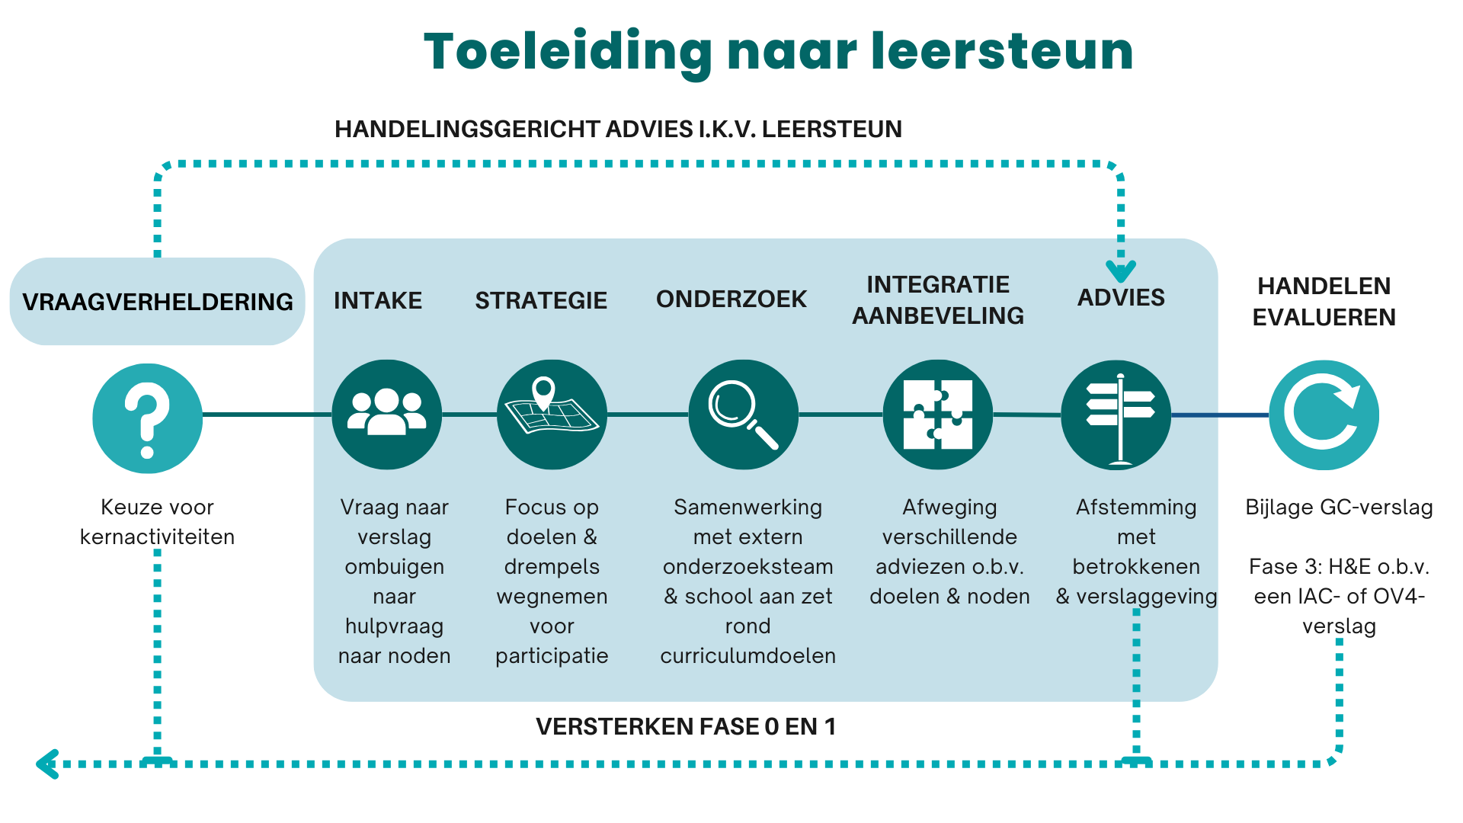
Notes:
Er kunnen zich drie scenario’s voordoen:
In het eerste scenario schat het CLB in dat het antwoord op de hulpvraag enkel ligt bij het versterken van het schoolteam. In dit geval is bijsturing van aanpassingen – waaronder compenserende en dispenserende maatregelen – aangewezen. De vraag naar leersteun voor een individuele leerling wordt dan nog niet opgenomen. Als het CLB inschat dat de school structurele versterking nodig heeft binnen brede basiszorg en verhoogde zorg, kan ze de school adviseren om haar pedagogische begeleidingsdienst te betrekken.

Slide 5
Notes:
Bij een tweede scenario schat het CLB in dat een handelingsgericht diagnostisch traject nodig is om een antwoord te bieden op de hulpvraag van een individuele leerling. De CLB-medewerker start een HGD-traject omdat er bijkomende vragen opduiken over het functioneren van de leerling binnen zijn context en omdat de doelen en onderwijs- en opvoedingsbehoeften van de leerling nog niet of onvoldoende duidelijk zijn.

Slide 6
Kan enkel voor de opmaak van een GC!
Een OV4-verslag of IAC-verslag kan niet opgemaakt worden na HGA
Notes:
Bij een laatste scenario, schat het CLB in dat een HGD-traject niet meer nodig is om een antwoord te bieden op de hulpvraag van de individuele leerling. Op basis van de reeds aanwezige beeldvorming komt het CLB tot het advies rond de opmaak van een GC-verslag. Dit is de kernactiviteit handelingsgericht advies. De inzet van leersteun maakt de aanpassingen die nodig zijn om het gemeenschappelijk curriculum te blijven volgen nodig en voldoende.
Let wel op: vanuit de kernactiviteit handelingsgericht advies kan in het kader van leersteun enkel een GC-verslag opgemaakt worden en geen IAC- of OV4-verslag!

Slide 7
Kwaliteitsvolle principes i.k.v. HGA vs HGD (GC)
Voldoende informatie
Perspectief van de leerling en ouder op leersteun
Perspectief van de school op leersteun
Collegiale consultatie
Notes:
Hoe kan een CLB inschatten of ze zonder een HGD-traject over kunnen gaan tot de opmaak van een GC-verslag. Hiervoor worden volgende 4 principes gehanteerd.

Slide 8

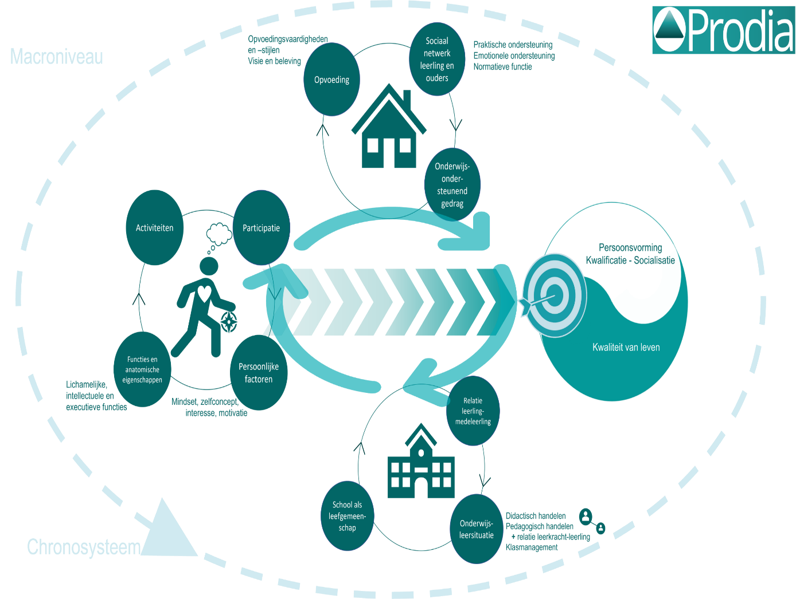
Voldoende informatie
Aanwezige informatie aftoetsen op huidig functioneren van de leerling binnen zijn context en manier waarop de actoren hier nu naar kijken (overzicht).
Heeft de CLB-medewerker voldoende zicht op
  de doelen die de leerling bereikt heeft en wil nastreven.
  beïnvloedende en veranderbare factoren (inzicht).
ADP-tip! Reflectievragen helpen je bepalen of
HGD nodig is of niet
de inzet van leersteun is aangewezen
HGA vs HGD (GC)
Notes:
Het eerste principe is dat van ‘voldoende informatie’.
De CLB-medewerker brengt samen met de betrokken actoren het functioneren van de leerling in kaart. Dit kan hij doen door gebruik te maken van het Prodia-model en af te toetsen of er binnen de aanwezige beeldvorming voldoende zicht is op de verschillende bouwstenen en de wisselwerking hiertussen. Hij toetst de aanwezige beeldvorming af op het huidig functioneren van de leerling binnen zijn context en de manier waarop de actoren hier nu naar kijken (overzicht).
Hij bekijkt of hij voldoende zicht heeft op beïnvloedende en veranderbare factoren (inzicht). Wanneer doelen en behoeften nog niet duidelijk genoeg zijn of er bijkomende vragen opduiken over het functioneren van de leerling binnen zijn context, dan is het inzetten van de kernactiviteit handelingsgericht advies onvoldoende en is de opstart van een handelingsgericht diagnostisch traject noodzakelijk. Wanneer er vanuit de beeldvorming een duidelijk zicht is op de onderwijs- en opvoedingsbehoeften van de leerling en de ondersteuningsbehoeften van het schoolteam en blijkt dat voor het versterken van de afstemming tussen de leerling en de schoolcontext leersteun nodig is, kan de CLB-medewerker overgaan tot de opmaak van een GC-verslag. De nood aan leersteun is altijd subsidiair aan de aanwezige brede basiszorg en verhoogde zorg. Er is dus ook nood aan zicht op de kansen die daar liggen en die nog onbenut zijn.
In het ADP vind je reflectievragen die helpen bij de afweging of HGD nodig is en of de inzet van leersteun aangewezen is. Bijvoorbeeld:
Heb je een duidelijk beeld op het functioneren van de leerling in zijn context?
Welke doelen heeft de leerling al bereikt en welke wil hij nog verder nastreven.

Slide 9

Perspectief leerling & ouders op leersteun
HGA vs HGD (GC)
Constructief samenwerken met leerling en ouders is belangrijk.
Leerlinggerichte ondersteuning vs leerkracht- of schoolteamgerichte ondersteuning
ADP-tip! Reflectievragen
Notes:
Het volgende principe gaat over het perspectief van de leerling en ouders op leersteun.
Constructief samenwerken met leerling en ouders is belangrijk. Vaak zal hier in het eerder gelopen traject door school, CLB of andere partners al op ingezet zijn. Vooraleer een CLB-medewerker overgaat tot de opmaak van een GC-verslag, vraagt hij rechtstreeks aan de leerling en de ouders naar hun perspectief ten aanzien van de vraag naar en de mogelijke inzet van leersteun.
De CLB-medewerker houdt er rekening mee dat als ouders niet akkoord gaan met leerlinggerichte ondersteuning vanuit leersteun, het GC-verslag wel kan worden opgemaakt maar enkel kan worden ingezet voor leerkracht- of schoolteamgerichte ondersteuning. De mate waarin de leerling openstaat voor leersteun, wordt ook meegenomen in de afweging tot opmaak GC-verslag.
Ook voor dit principe zijn er reflectievragen terug te vinden in het ADP. Bijvoorbeeld
Hoe beleven de leerling en de ouders de extra nood aan ondersteuning?
Wat zijn de verwachtingen van de leerling en de ouders? Hoe staan zij tegenover de verwachtingen van de school?

Slide 10
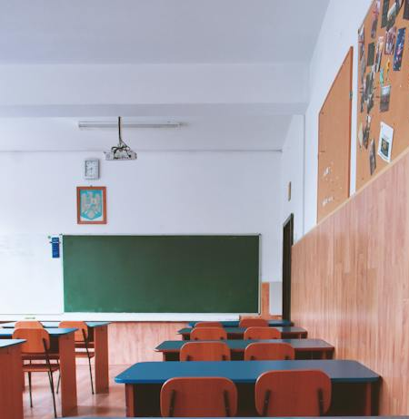
Perspectief school op leersteun
Welke bijkomende deskundigheid is nodig om:
met deze leerling met deze onderwijs- en opvoedingsbehoeften verder aan de slag te gaan
de schoolwerking te versterken in het onderwijs aan leerlingen met gelijkaardige onderwijs- en opvoedingsbehoeften.
School moet op zijn minst reflecteren hoe de leerlinggerichte ondersteuning ook handvatten kan geven om tegemoet te komen aan de behoeften van toekomstige leerlingen met gelijklopende onderwijs- en opvoedingsbehoeften.
ADP-tip! Reflectievragen
HGA vs HGD (GC)
Notes:
Het derde principe focust op het perspectief van de school op leersteun.
De leersteun dient subsidiair te zijn aan de brede basiszorg en verhoogde zorg die de school aanbiedt. Het is aan de school om aan te geven welke bijkomende deskundigheid ze nodig heeft om niet alleen met deze leerling met deze onderwijs- en opvoedingsbehoeften verder aan de slag te gaan, maar ook de schoolwerking te versterken. Wanneer het perspectief van de school op leersteun zich beperkt tot leerlinggerichte ondersteuning ( bvb. meer handen in de klas of handicapspecifieke hulp tijdens de lestijden…), dan is er niet voldaan aan de voorwaarden voor de opmaak van een GC-verslag. De school moet op zijn minst reflecteren hoe de leerlinggerichte ondersteuning ook handvatten kan geven om tegemoet te komen aan de behoeften van toekomstige leerlingen met gelijklopende onderwijsbehoeften.
Ook hier zijn reflectievragen terug te vinden in het ADP. Voorbeelden hiervan zijn
Welke expertise mist de school waarvoor ze een beroep willen doen op het leersteuncentrum?
Willen ze de expertise inzetten ter versterking van de leerkracht op brede basiszorg en verhoogde zorg?

Slide 11

Collegiale consultatie
Zorg voor een objectieve, multidisciplinaire blik om de beeldvorming en besluitvorming te helpen versterken.
Wees elkaars kritische vriend
ADP-tip! Reflectievragen
HGA vs HGD (GC)
Notes:
Het vierde en laatste principe is de collegiale consultatie.
Als individuele CLB-medewerker is het niet altijd gemakkelijk om een onafhankelijke inschatting te maken. Zeker wanneer er al langer een traject met een leerling, ouders en school gelopen wordt, is dit niet evident. Daarom gebeurt de afweging van een advies zoals een GC-verslag in overleg met CLB-collega's. Zo kan een objectieve, multidisciplinaire blik de beeldvorming en besluitvorming mee helpen versterken. Let er wel op dat collegiale consultatie niet louter het vragen van toestemming is voor de opmaak van een GC-verslag. Het gaat erom dat CLB-medewerkers elkaars kritische vriend zijn en samen het belang van de leerling vooropstellen.
Ook hier zijn reflectievragen terug te vinden in het ADP. Bijvoorbeeld:
Stel dat je niet overgaat tot opmaak van een GC-verslag, wat zou dit betekenen voor deze leerling en de school?
Wat willen jullie in de toekomst bereiken voor deze leerling en deze school met de opmaak van dit GC-verslag?

Slide 12
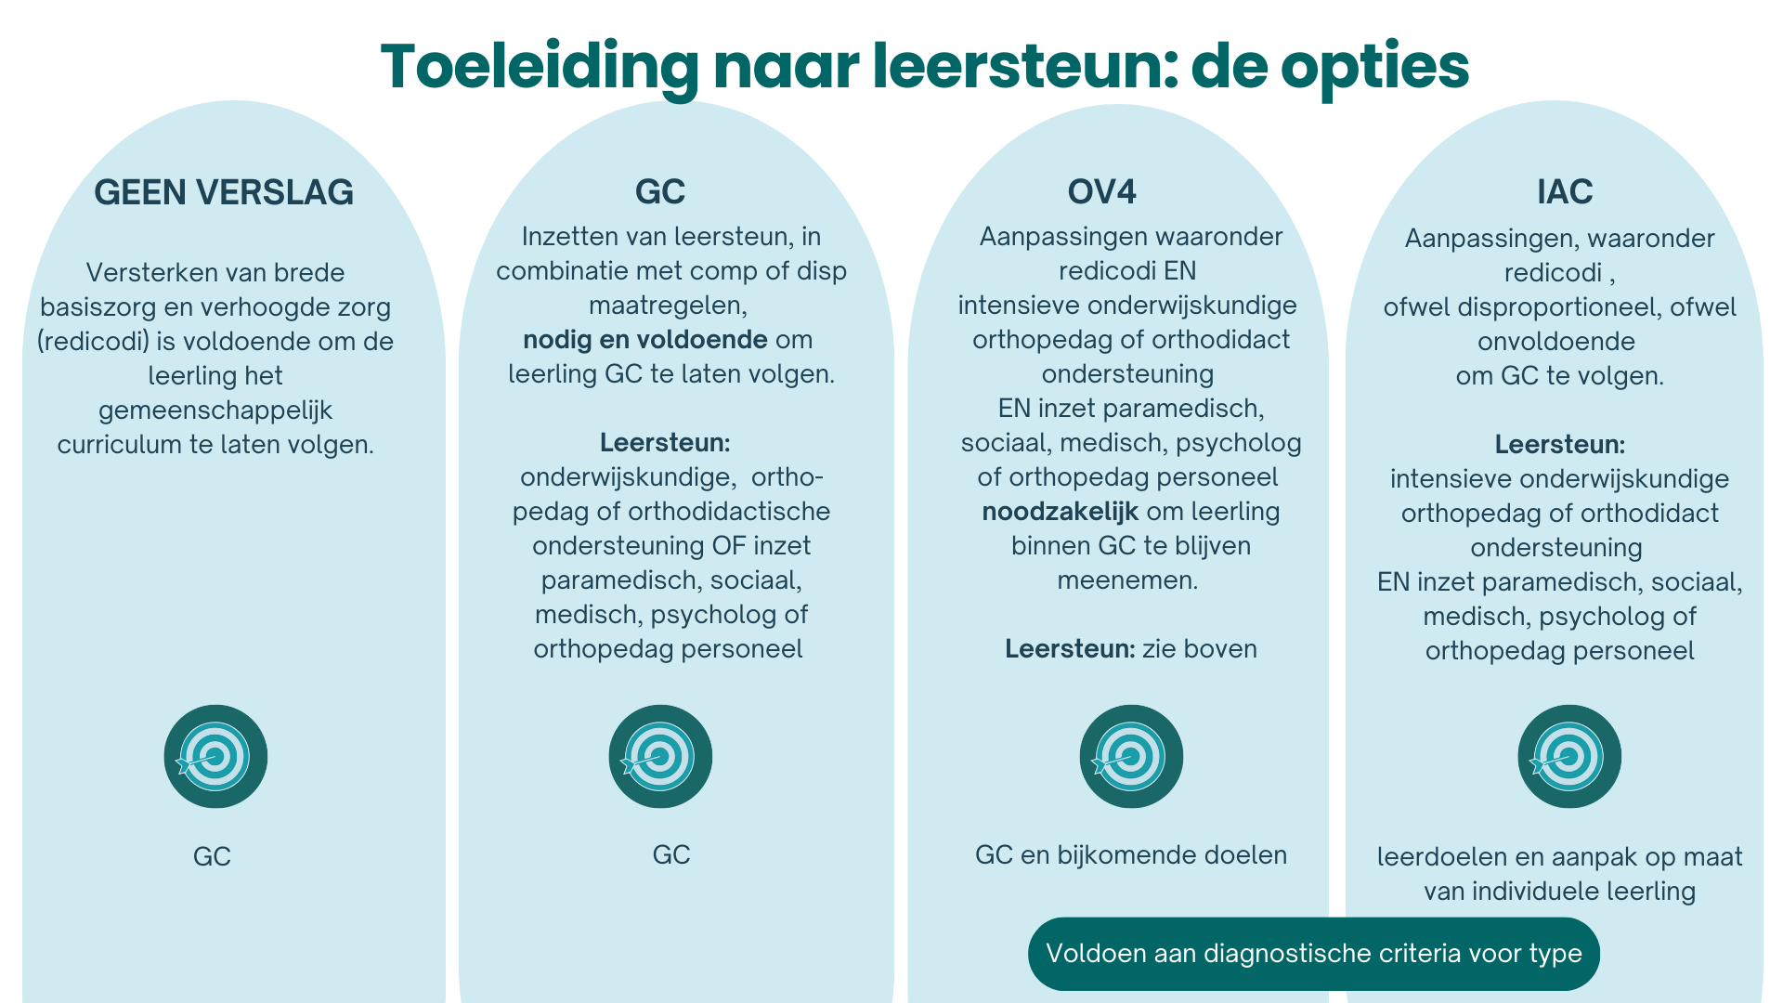
Notes:
In het voorgaande hadden we het over de principes die het CLB kunnen helpen bij de afweging of een HGD traject al dan niet aan de orde is en of de inzet van leersteun aangewezen is. In wat we nu zullen doorlopen bekijken we de mogelijke scenario’s die zich kunnen voordien wanneer de vraag naar leersteun wordt gesteld.
Het eerste scenario is dat er geen verslag wordt opgemaakt. Dit is het geval indien enkel het versterken van brede basiszorg en verhoogde zorg voldoende is om de leerling het gemeenschappelijk curriculum te laten volgen.

Slide 13
Notes:
De tweede optie is de opmaak van een GC-verslag. Dit gebeurt wanneer het inzetten van leersteun, in combinatie met compenserende of dispenserende maatregelen, nodig en voldoende geacht wordt om de leerling het gemeenschappelijke curriculum te laten volgen.

Slide 14
Notes:
Een OV4-verslag wordt opgemaakt als de aanpassingen, waaronder remediërende, dispenserende, compenserende en dispenserende maatregelen, alsook intensieve onderwijskundige en orthopedagogische of orthodidactische ondersteuning, en de inzet van paramedisch, sociaal, medisch, psychologisch of orthopedagogisch personeel noodzakelijk zijn om de leerling binnen het gemeenschappelijk curriculum te blijven meenemen. Om dit verslag te kunnen opmaken, moet er ook voldaan zijn aan de diagnostische criteria voor het desbetreffende type.

Slide 15
Notes:
Wanneer de aanpassingen, waaronder redicodi maatregelen, die nodig zijn om de leerling binnen een gemeenschappelijk curriculum te blijven meenemen, ofwel disproportioneel, ofwel onvoldoende zijn, wordt een IAC-verslag opgemaakt. Voor de opmaak van dit verslag, moet er ook voldaan zijn aan de diagnostische criteria voor het desbetreffende type.

Slide 16
Kwaliteitsvolle principes opmaak verslag
Tijd en groeikansen
Geschakelde en minst ingrijpende zorg
Belang van de leerling garanderen
Collegiale consultatie
Notes:
Ook voor de afweging m.b.t. de opmaak van een verslag, of geen verslag, worden 4 kwaliteitsvolle principes vooropgesteld.

Slide 17

Tijd en groeikansen
Zet alle kansen binnen brede basiszorg en verhoogde zorg in
Creëer tijd om in verbinding te gaan met ouders en leerlingen en ze mee te nemen in het opbouwen van een langetermijnperspectief
Factoren uit de thuis- en leefcontext zijn geen reden tot opmaak GC, IAC of OV4
Werk kansenbevorderend → leerlingen stimuleren tot het behalen van ambitieuze doelen en geloven in verandering
Notes:
Het eerste principe betreft tijd en groeikansen
Wees niet te snel bij de opmaak van een verslag als de kansen die binnen brede basiszorg en verhoogde zorg liggen nog niet voldoende benut zijn. Zeker bij kleuters die net naar school gaan, ex-OKAN-leerlingen, leerlingen uit kansengroepen, leerlingen met aanpassingsproblemen en leerlingen die van school veranderen, is het belangrijk om hier rekening mee te houden. Dit bouwt verder op het stellen van ambitieuze en uitdagende doelen. CLB-medewerkers geven best tijd aan ouders waar afstemming niet evident is. Ze creëren tijd om in verbinding te gaan met ouders en hen mee te nemen in het opbouwen van een langetermijnperspectief voor het kind of de jongere.
Soms wegen factoren uit de thuis- en leefcontext zwaar op het functioneren van de leerling in de schoolcontext. Dit mag echter geen reden zijn om de doelen en de kansen voor de leerling te beperken en over te gaan tot opmaak van een GC-, IAC- of OV4-verslag. Door kansenbevorderend te werken binnen brede basiszorg en verhoogde zorg, stimuleren we deze leerlingen tot het behalen van ambitieuze doelen en geloven we in verandering.

Slide 18
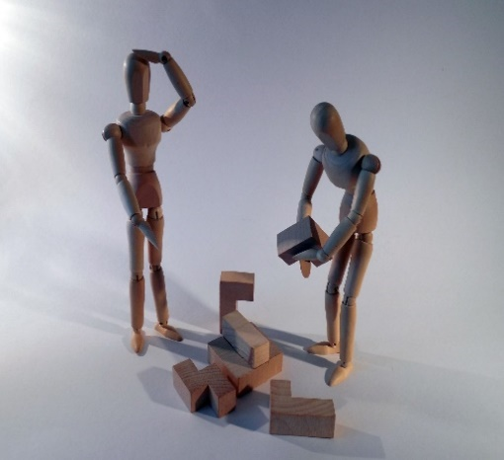

Geschakelde en minst ingrijpende zorg
Onderwijs- en opvoedingsbehoeften geformuleerd? Kan hieraan tegemoet gekomen worden binnen de aanwezige zorg op school?
Inzetten van de minst ingrijpende zorg & dus ook afbouwen/opheffen wanneer mogelijk
Versterken van actoren die al aan zet zijn
Maak gebruik van wat er al is
ADP-tip! Reflectievragen
Van…
naar…
Notes:
Het volgende principes is dat van de geschakelde en minst ingrijpende zorg.
Na het formuleren van de onderwijs- en opvoedingsbehoeften van de leerling en de ondersteuningsbehoeften van de leerkracht, het schoolteam en ouders, reflecteert het multidisciplinair CLB-team of hieraan tegemoet kan worden gekomen binnen de aanwezige zorg op school. Het CLB-team streeft steeds naar het inzetten van de minst ingrijpende zorg en het versterken van de actoren die al aan zet zijn. CLB-medewerkers kunnen vanuit hun consultatieve functie de school versterken bij het inzetten op onderwijsondersteunend gedrag, verbinding maken tussen thuis- en leefcontext en schoolcontext, het stimuleren van hoge verwachtingen voor alle leerlingen.
Geschakelde zorg gaat niet enkel over bijschakelen maar ook over terugschakelen. Het is belangrijk dat CLB-medewerkers, leerondersteuners en scholen ook oog hebben voor het afbouwen van leersteun en eventueel opheffen van een verslag indien dit mogelijk is.
In het ADP vind je reflectievragen die hierbij kunnen helpen. Voorbeelden hiervan zijn:
Wat zorgt ervoor dat de leerkracht en school bepaalde maatregelen niet kunnen opnemen binnen hun reguliere zorg?
Zou het volgen van het gemeenschappelijk curriculum wel mogelijk zijn mits de inzet van leersteun of externe partners? Zo ja, welke ondersteuning is hiervoor nodig?

Slide 19

Belang van de leerling garanderen
Wat wil de leerling zelf?
Verslag op naam van een leerling
Verslag meegenomen bij inschrijving in nieuwe school, bepaalt mee hoe nieuwe school kijkt
OV4-verslag en IAC-verslag = inschrijving onder ontbindende voorwaarde in gewoon onderwijs.
Bereidheid huidige school tot zorg voor deze leerling nu en in de toekomst
IAC-verslag kan ruimte geven aan de school en de leerling om in te zetten op leerlingspecifieke doelen op korte en lange termijn (onderwijsloopbaanperspectief)
ADP-tip! Reflectievragen
Notes:
Het garanderen van het belang van de leerling is het volgende principe.
Ook al maakt een CLB-medewerker de beslissing tot opmaak van een verslag leersteun vanuit de afstemming tussen de onderwijs- en opvoedingsbehoeften van de leerling en de ondersteuningsbehoeften van de school; toch wordt dit verslag opgemaakt op naam van een leerling. Dit betekent dat waar het kind of de jongere ook naartoe gaat in zijn toekomstige schoolloopbaan, dit verslag ook mee wordt genomen bij de inschrijving in een nieuwe school.
Voor een OV4-verslag en IAC-verslag betekent dit een inschrijving onder ontbindende voorwaarde in het gewoon onderwijs. Een CLB-medewerker gaat daarom in overleg met de huidige school om de bereidheid tot zorg voor deze leerling nu en in de toekomst te bespreken.
De opmaak van een OV4- of een IAC-verslag kan de kansen van een leerling beperken maar ook bevorderen. Zo kan een IAC-verslag aan de leerling en de school ook ruimte geven om in te zetten op leerlingspecifieke doelen op korte en lange termijn en zo toe te werken naar een onderwijsloopbaanperspectief op maat van deze leerling.

Slide 20
Collegiale consultatie
Sterke en gelijkgerichte besluitvorming
Stimuleert CLB-teams om het besluitvormingsproces te evalueren en bij te sturen waar nodig
ADP-tip! Reflectievragen
Notes:
Het laatste belangrijke principe is dat van de collegiale consultatie. Deze kwam eerder ook al aan bod bij de afweging van een “handelingsgericht diagnostisch traject” ten opzichte van een “handelingsgericht advies”.
Collegiale consultatie zorgt niet alleen voor sterke en gelijkgerichte besluitvorming, het stimuleert CLB-teams ook om het besluitvormingsproces te evalueren en bij te sturen waar nodig.
Voor reflectievragen die richting kunnen geven bij de collegiale consultatie, verwijzen we graag naar het ADP. We geven hier enkele voorbeelden:
Stel dat je niet overgaat tot opmaak van een GC-, IAC-, OV4-verslag, wat zou dit betekenen voor deze leerling en de school?
Wat willen jullie in de toekomst bereiken voor deze leerling en deze school met de opmaak van dit verslag?

Slide 21



Mee(r) met Prodia?
AAN DE SLAG
LEER BIJ
NOG MEER WETEN
Reflectievragen bij de afweging van HGA vs HGD
Reflectievragen bij de opmaak van een GC-, OV4- of IAC-verslag
Doelgroepen en vereisten inzake diagnostiek in het decreet leersteun
Bijlage handelen en evalueren op basis van een GC-verslag
Handelen en evalueren op basis van een OV4- of IAC-verslag
Notes:
Hierbij zijn we aan het einde van deze kennisclip gekomen.
Zoals jullie merken is het toepassen van deze kwaliteitsvolle principes geen sinecure. De toeleiding naar leersteun, vergt specifieke expertise van het CLB, en een constructieve samenwerking met de betrokken partners.
Blijf na deze kennisclip nog met bijkomende vragen zitten, aarzel dan niet om het nieuwe Algemeen Diagnostisch Protocol te consulteren.

